Slide 1
Schimbarea culorii parului
Tutorial Photoshop

Slide 2
Step 1
Alegeti o imagine buna care sa va permita modificarea culorii parului
Deschideti poza folosind Adobe Photoshop

Slide 3
Step 2
Alegeti din meniul din stanga optiunea “Polygonal Lasso Tool“ cu ajutorul careia veti selecta portiunea de par pe care doriti sa o colorati.

Slide 4
Step 3
Din subsolul meniului “Layers” creati un nou “Layer” (Ctrl+Shift+N)
Copiati si lipiti aria pe care ati selectat-o (Ctrl+V)

Slide 5
Layer

Slide 6
Step 4
Mergeti in meniul “Imagine”, selectati Adjustments – Variations si alegeti culoarea dorita

Slide 7
Alegeti nuanta dorita

Slide 8
Pentru ca zona colorata sa se potriveasca cu parul adevarat, selectati “Eraser tool”,aduceti “Opacity” la 20 % si stergeti portiunea apropiata de piele

Slide 9
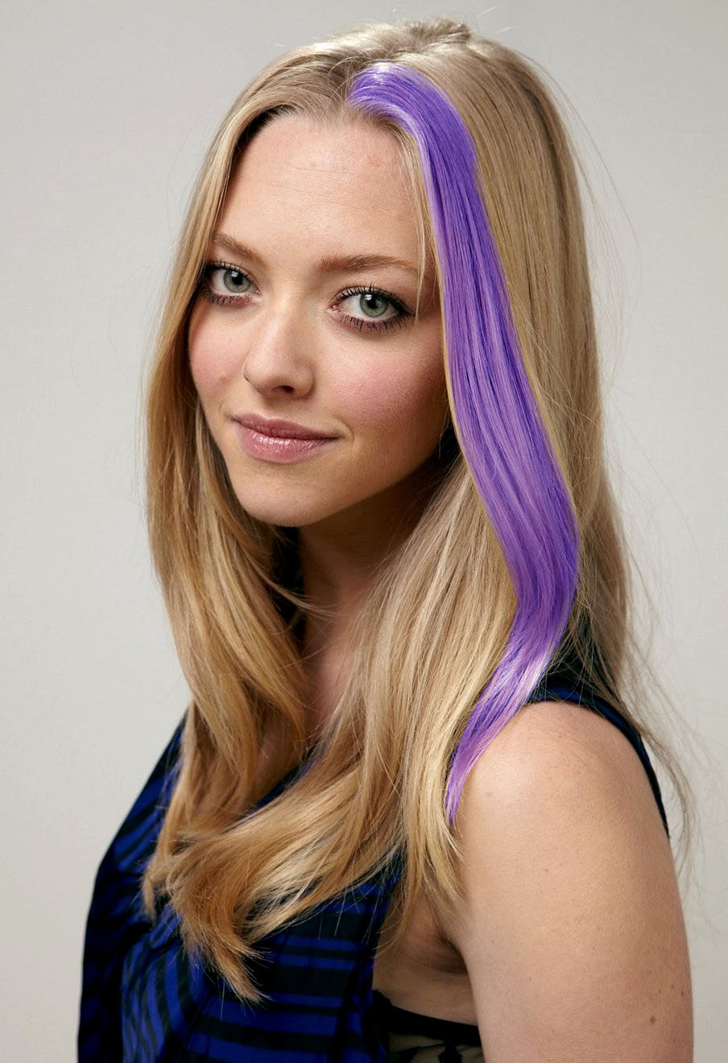
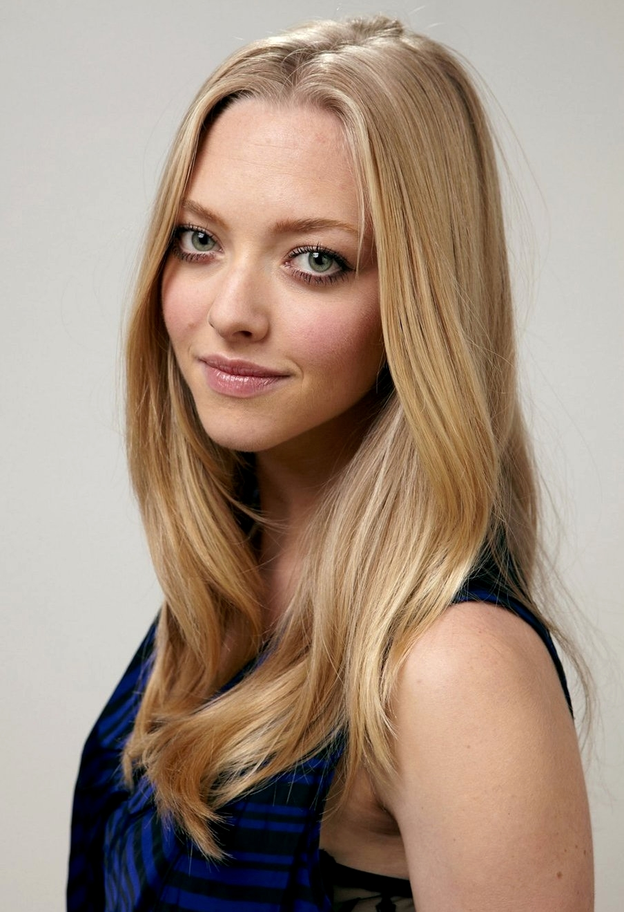
In final…

